Slide 1



TRƯỜNG TIỂU HỌC THANH AM
Chào mừng các con đến với tiết học
1A2
Cô giáo: Lê Thị Yến

Slide 2
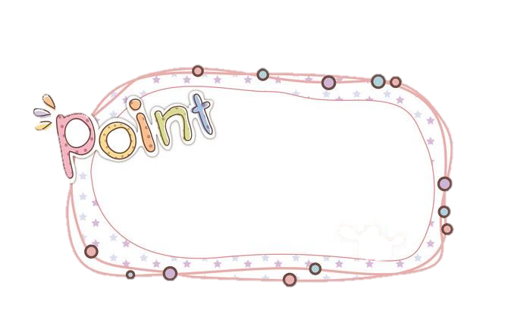


ÔN BÀI CŨ

Slide 3
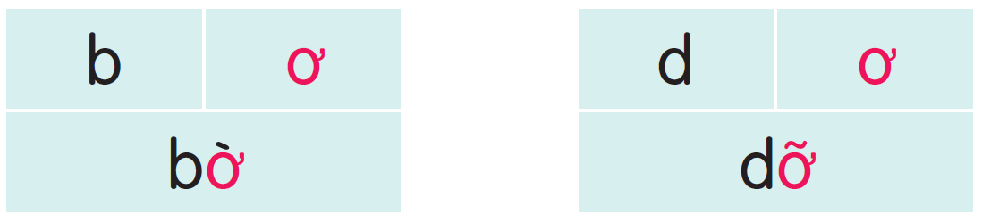
bờ
bở
cờ
cỡ
dỡ
đỡ
bờ đê
cá cờ
đỡ bé

Slide 4

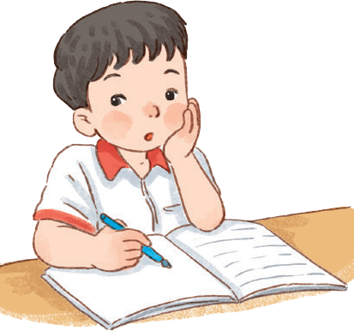
BÀI 10
Ôn tập và kể chuyện:
Đàn kiến con ngoan ngoãn

Slide 5
Mục tiêu
- Nắm vững cách đọc các âm: o, ô, ơ, d, đ. Cách đọc các tiếng, từ ngữ, câu có âm o, ô, ơ, d, đ, thanh hỏi, thanh ngã, thanh nặng . Hiểu và trả lời được các câu hỏi có liên quan đến bài học.
- Trả lời được các câu hỏi về những gì đã nghe và kể lại câu chuyện “ Đàn kiến con ngoan ngoãn”

Slide 6



Slide 7


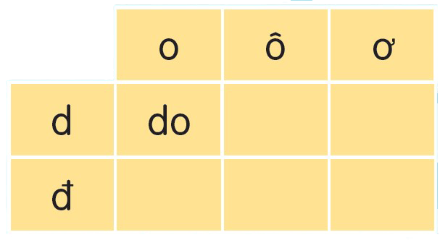
dô
dơ
đo
đô
đơ
E
Ê
A
B
C
Notes:
Click vào từng chữ thường để bật âm thanh đọc chữ đó
Chữ hoa không làm vì nặng, khó chạy slide

Slide 8







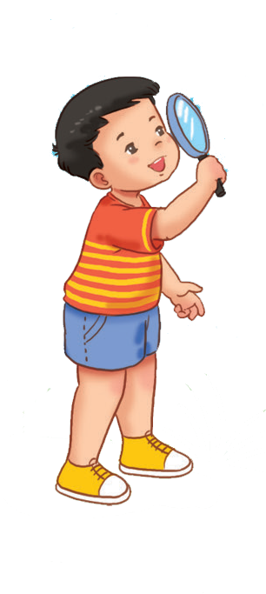


cá cờ
bó cỏ
đỡ bà
cờ đỏ
bờ đê
dỗ bé
đỗ đỏ
Notes:
Sau khi tách các ảnh riêng biệt mới chèn được file thu âm.

Slide 9

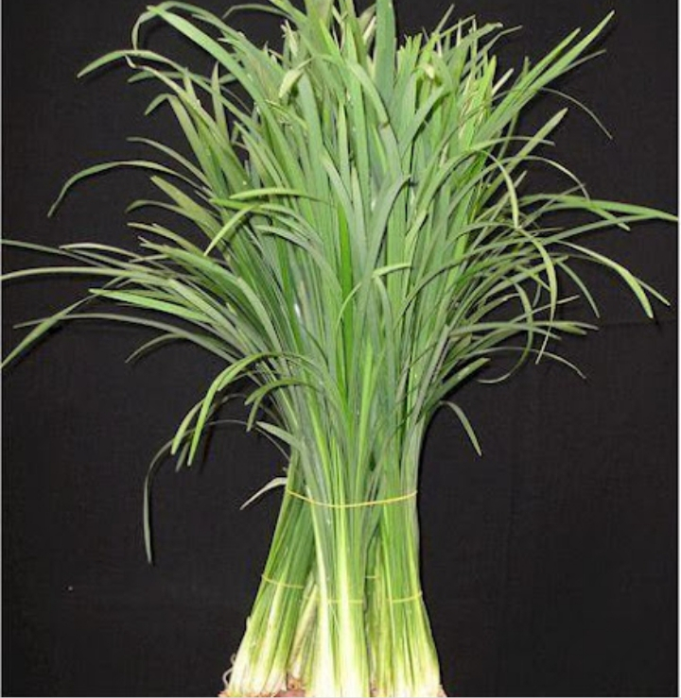
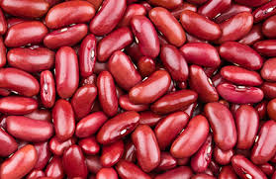
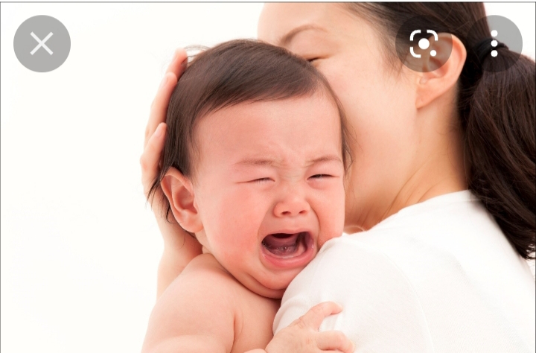
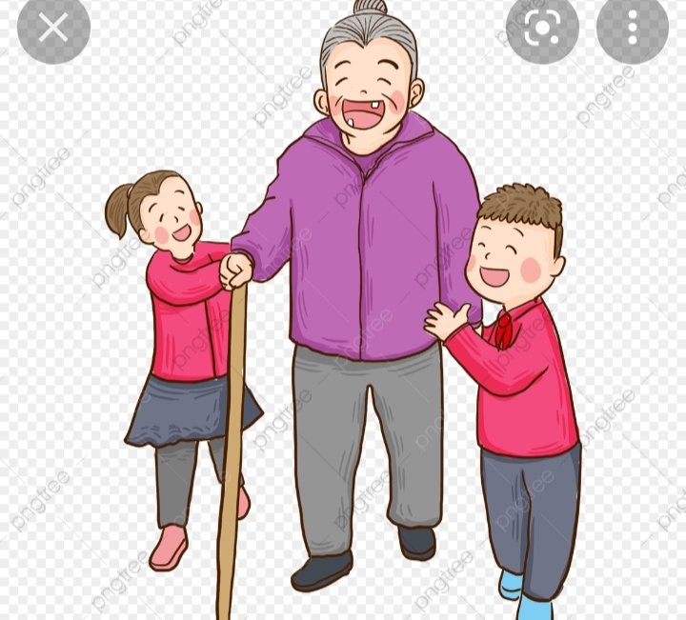

Slide 10
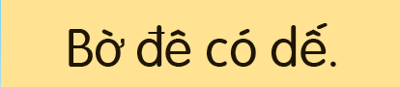
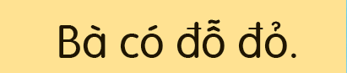

Slide 11


Slide 12


Slide 13


Slide 14

Notes:
Chưa có hiệu ứng

Slide 15

Notes:
Chưa có hiệu ứng

Slide 16

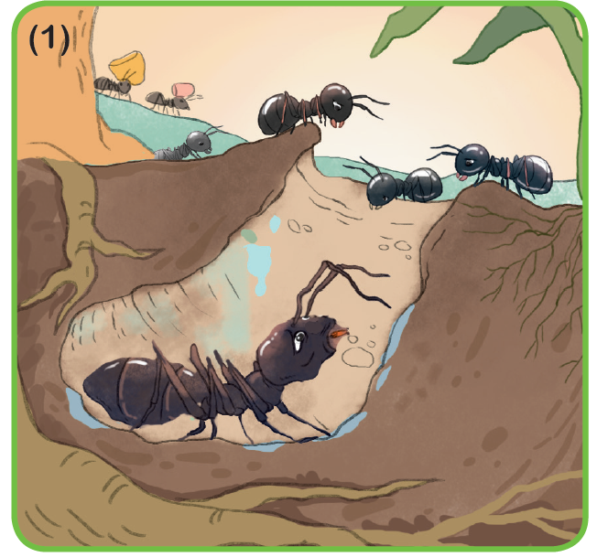
Bà kiến sống ở đâu?

Slide 17
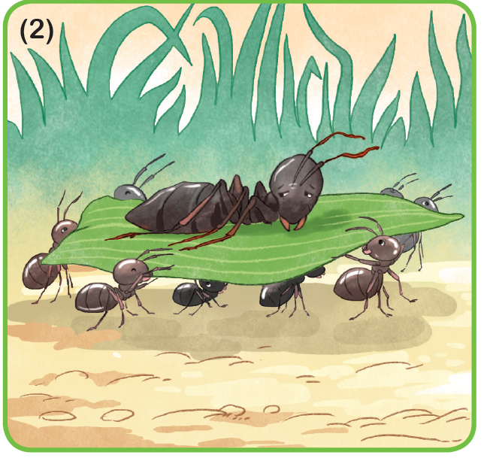
Đàn kiến con dùng vật gì để khiêng bà kiến?

Slide 18
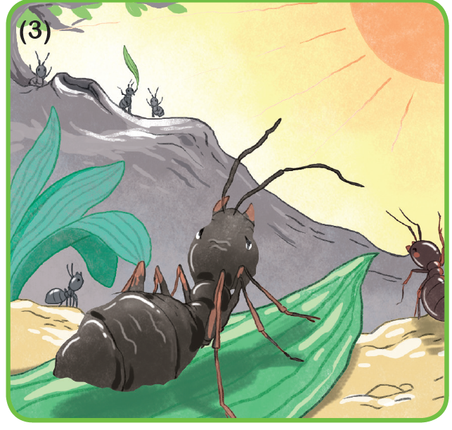
Đàn kiến con đưa bà kiến đến đâu?

Slide 19
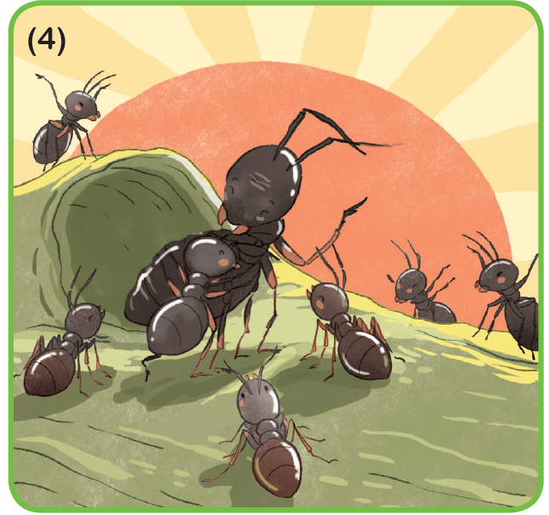
Được ở nhà mới, bà kiến nói gì với đàn kiến con?

Slide 20
Notes:
Sau khi tách các ảnh riêng biệt mới chèn được file thu âm.

Slide 21

cỏ bợ bò bê bổ cà
Bờ đê có dế
Dế có cỏ bợ.

Slide 22

Dặn dò:
Đọc lại bài đọc

